Slide 1
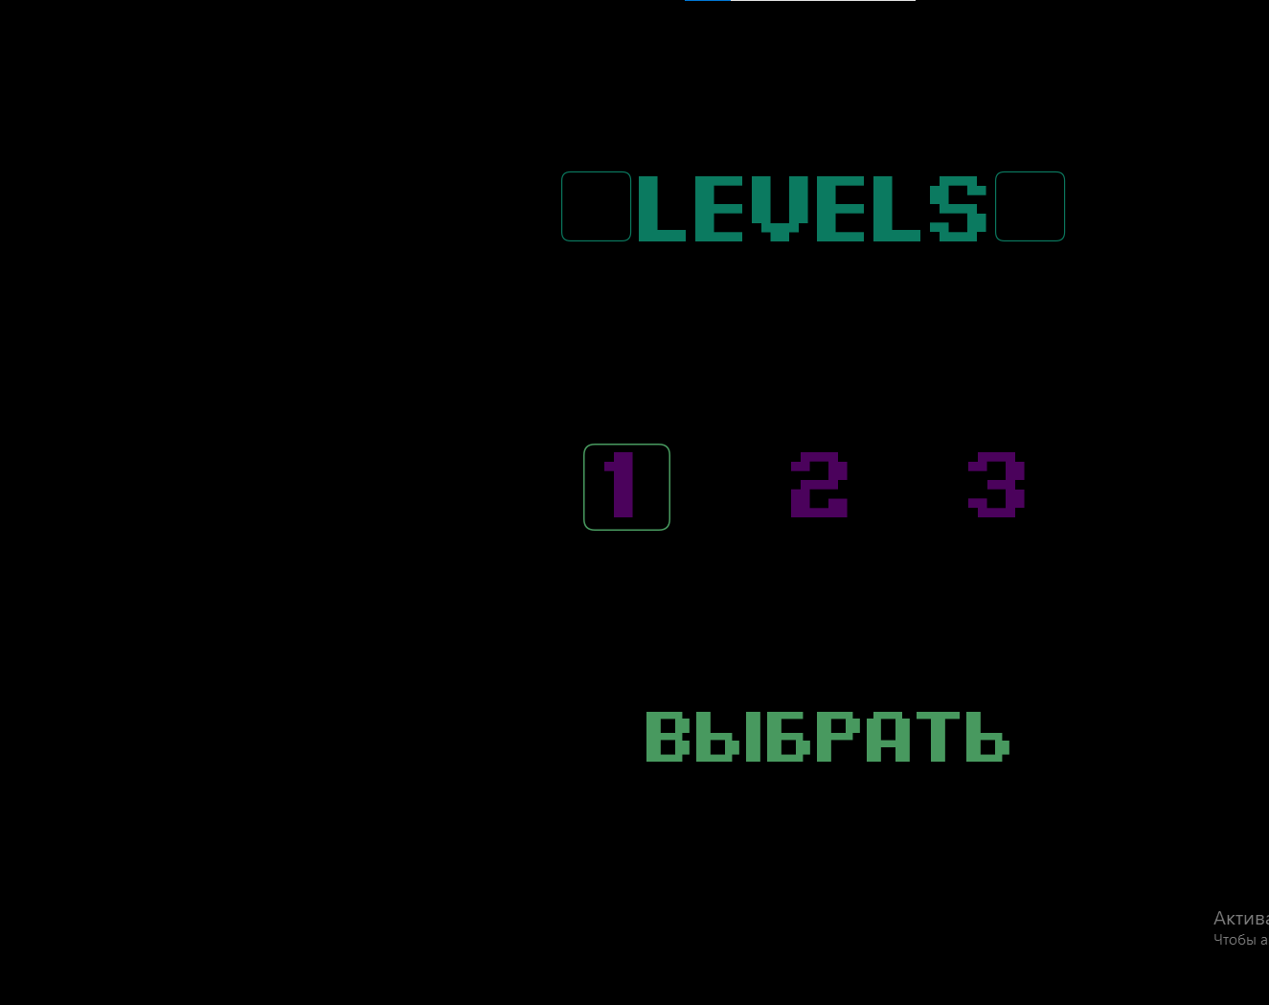
Проект "sekiro shadow die twice 0.1"
Проект сделали ученики 2 курса Яндекс лицея
Карамышев Илья и Кахриманов
Самир
преподаватель Кравцов Святослав Владиславович
12.2.22

Slide 2
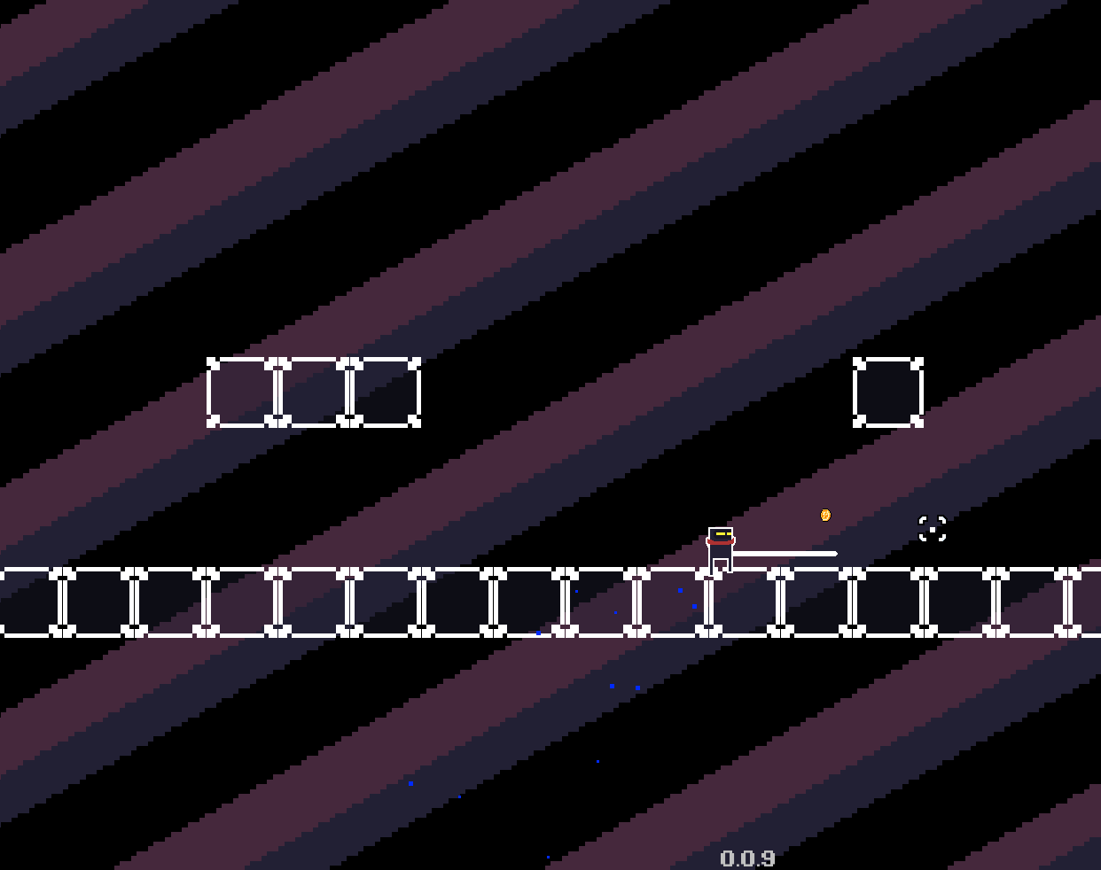
План
В общих чертах о игре
Геймплей и механики
Примененные технологии
История создания
Итог

Slide 3
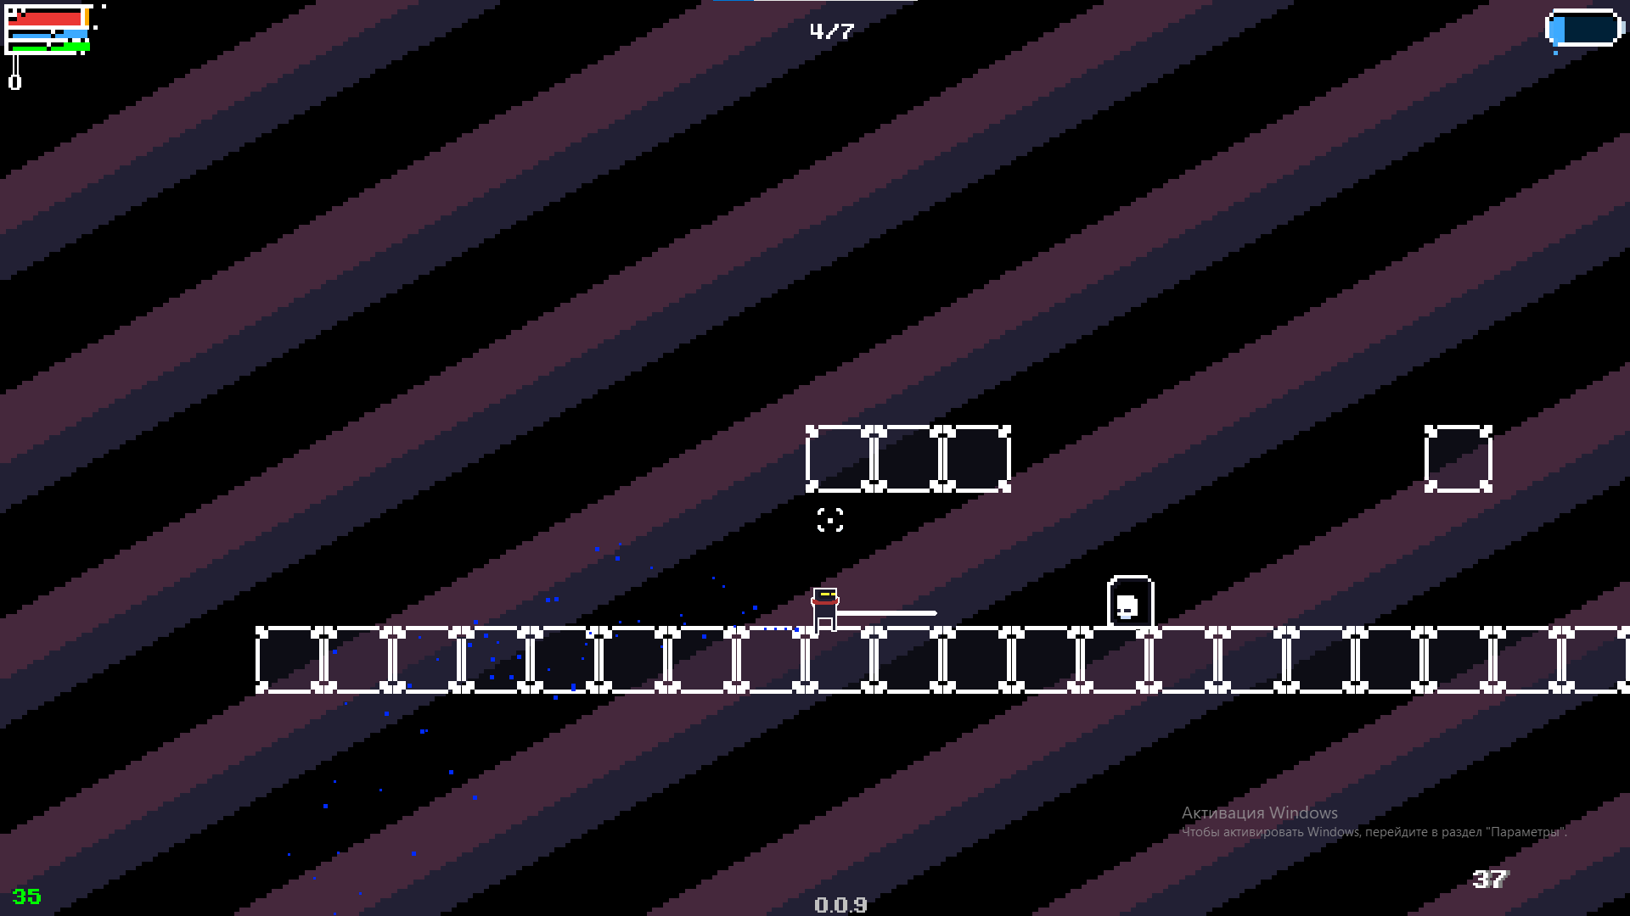
Что представляет из себя игра?
sekiro shadow die twice 0.1 - это платформер с видом сбоку, в котором надо пройти некоторое кол-во уровней и стать сильнее

Slide 4
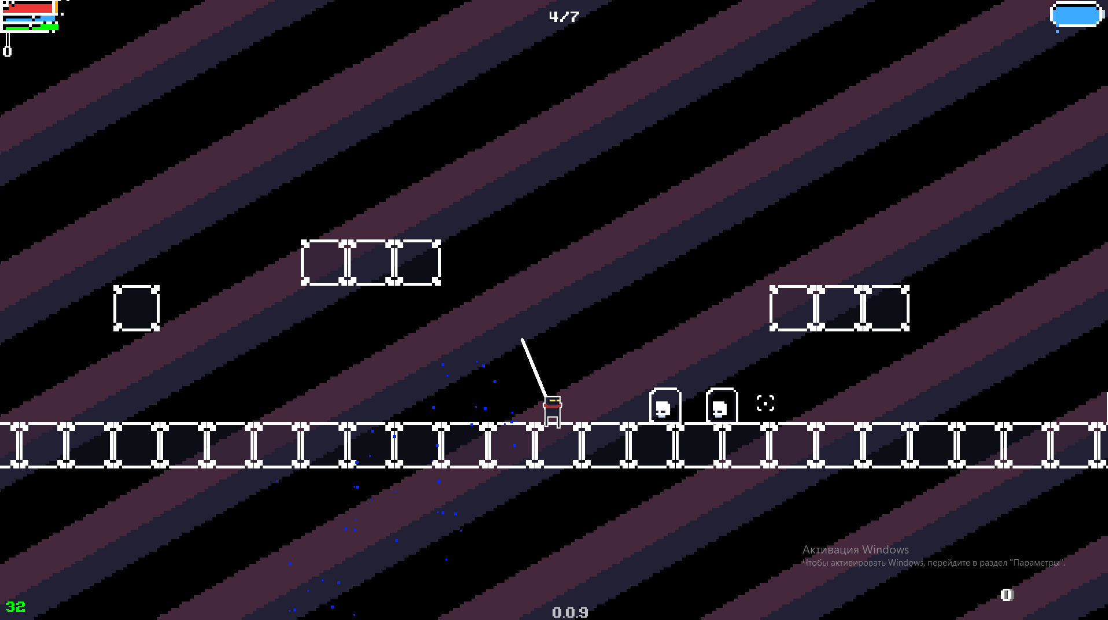
Игровой процесс
У нас есть персонаж у которого в арсенале контратака, атака, активная способность(заморозка времени). Нас выкидывает на начало уровня и наша задача расправиться с определенным количеством врагов на уровне. С павших врагов падают монетки, за которые можно прокачать нашего главного героя. Как только все враги погибли, игрок видит свою статистику, и далее переходит на следующий уровень, переходя на следующий уровень персонаж становится сильнее за счет монеток заработанных ранее.

Slide 5
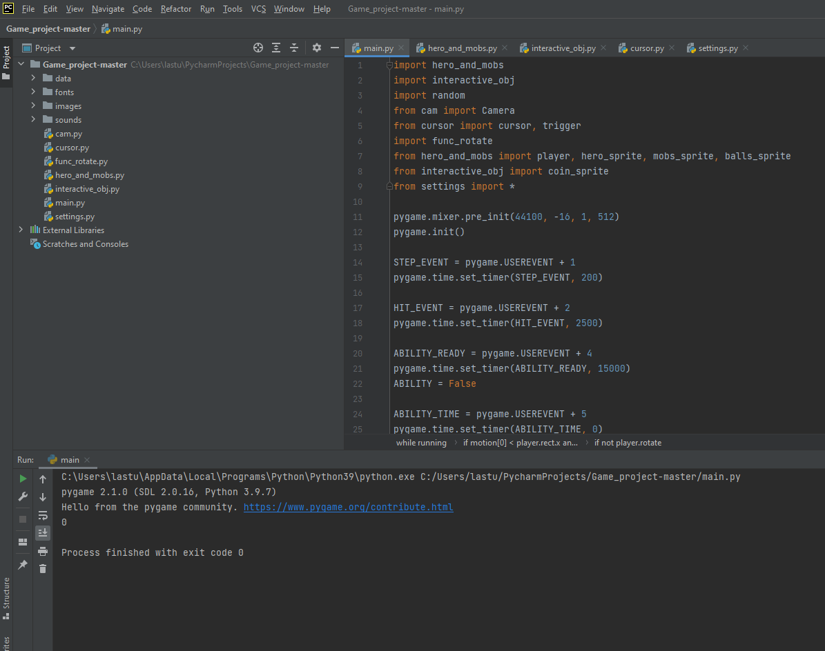
Технологии
Библиотеки:
Random
Pygame
Pyinstaller
func_rotate

Slide 6
Технологии
В игре реализована система частиц, вся графика нарисована командой, с музыкой аналогично. А также в игре реализованы анимации с помощью sprite sheet-ов

Slide 7
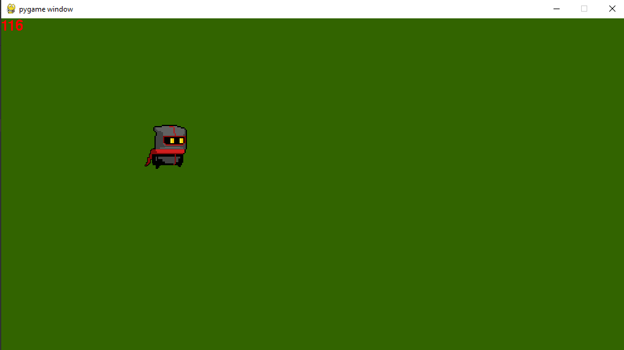
История
Ну сначала мы с Ильей думали-думали, хотели сделать рогалик, потом не сложилось, так же упростили перемещение персонажа, игра много раз переделывалась, механики менялись, графика полностью перерисовывалась, но все же мы пришли к хорошей, красивой точке в наших идеях и постарались воссоздать все что планировали, кончено же в силу своего опыта реализовать получилось не все, но большая часть была успешно сделана и добавлена в игру. На изображении самая первая версия игры

Slide 8
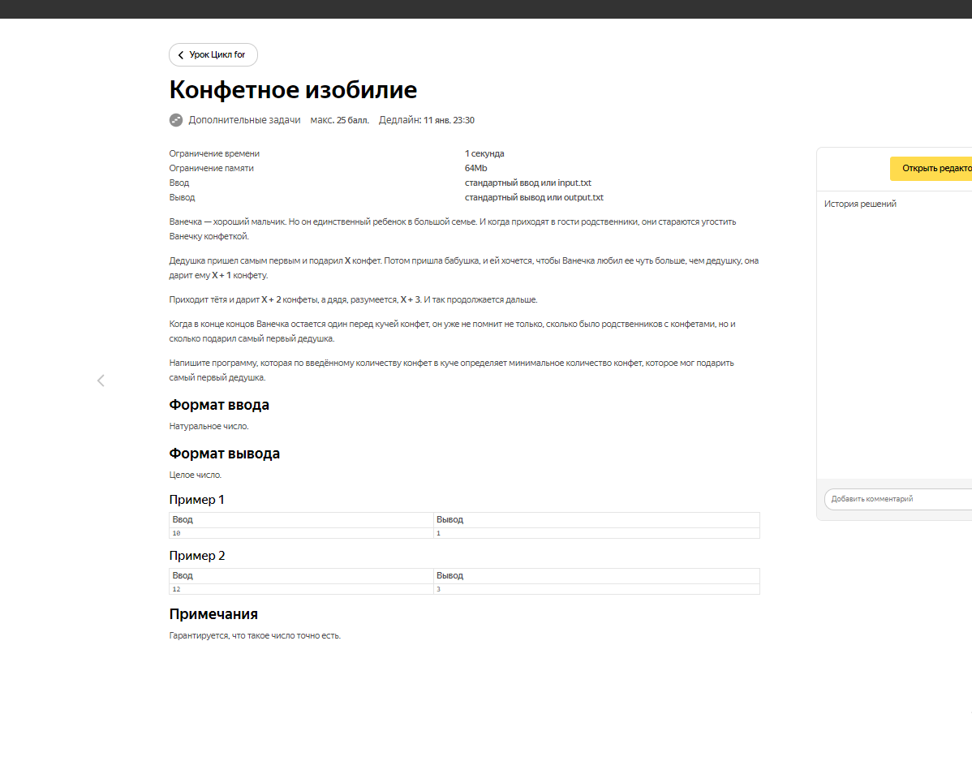
итог
У нас получилась хорошая игрушечка. 10/10 и это не обсуждается, а еще статистика:
В общей сложности было сделано 135 коммитов на момент написания презентации
Я провел 61 час в aseprite когда рисовал спрайты

Slide 9
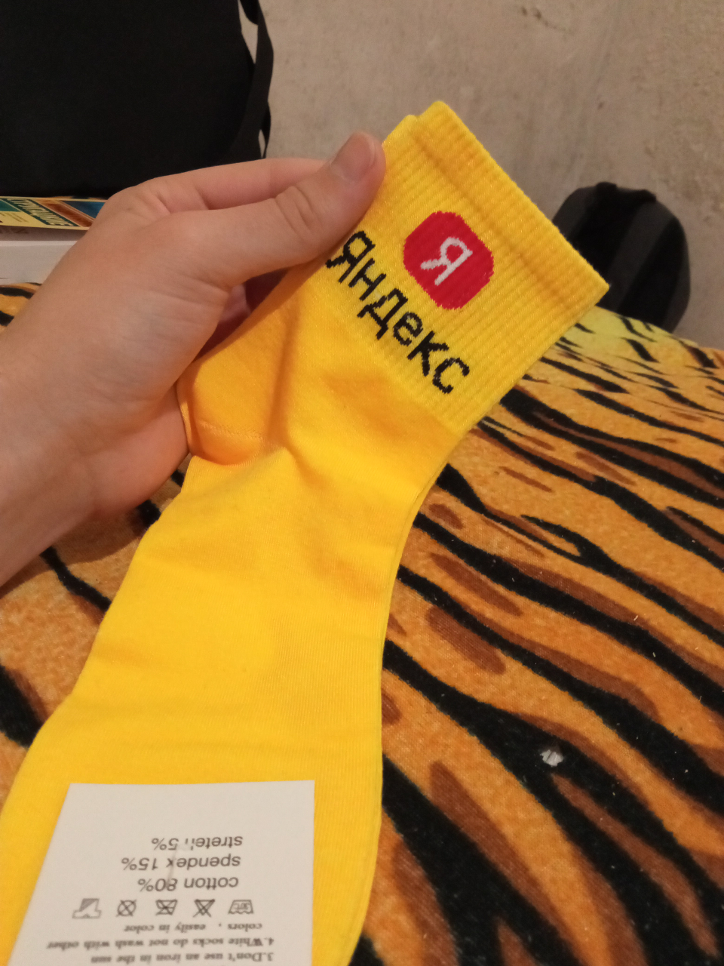
Спасибо за внимание! С вас максимальное количество баллов!
Прощайте ребятишки!

